Slide 1
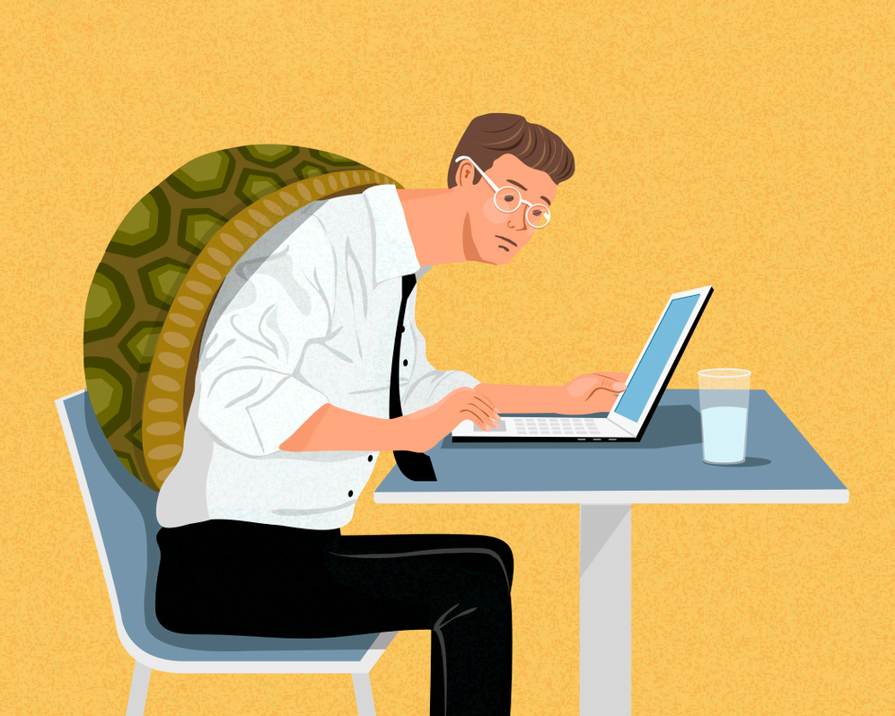

캡스톤 설계 프로젝트
9주차 Weekly Progress
SWE3028
Group D : 이동우, 원종원, 노현진, 신근호
Notes:
안녕하세요. D조 8주차 진행사항 발표를 맡은 이동우입니다. 발표 시작하겠습니다.

Slide 2
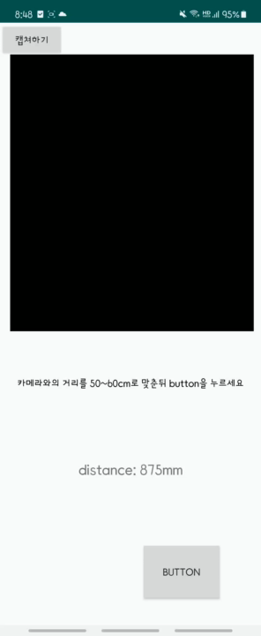
App 초기 세팅
정면에서 측정
카메라-얼굴 거리
지면으로부터의 각도
Notes:
카메라의 각도와 사용자의 거리가 달라지는 모든 경우에서 올바른자세와 불균형한 자세를 판단하는 것이 어렵다보니,
앱을 실행한 후 초기에 거리와 각도를 세팅해주는 기능을 구현하였습니다.
우선 전면카메라로 들어오는 얼굴을 인식하여 얼굴과 카메라 사이의 거리를 측정해내고, 이를 이용하여 사용자와의 거리를 약 60cm정도로 설정합니다.
이후에 지면과 카메라가 이루는 각도를 60도정도로 세팅하도록 하도록 하였습니다.
사실 카메라와 얼굴 사이의 거리를 측정하면서 화면에 지금 촬영되고 있는 영상이 나오도록 하는 것을 목표로 했었는데, 카메라 리소스 자체를 한쪽에서 점유하고 있다보니 두가지 작업이 동시에 이루어지는 것이 불가능해서 그렇게 구현하지는 못했습니다만 당장 급한일은 아니기에 추후의 개선점으로 남겨두었습니다.
이후에 진행하려고 하는 것은 몇초단위로 사진을 캡쳐해서 서버에 넘겨주는 것을 목표로 하고 있습니다

Slide 3
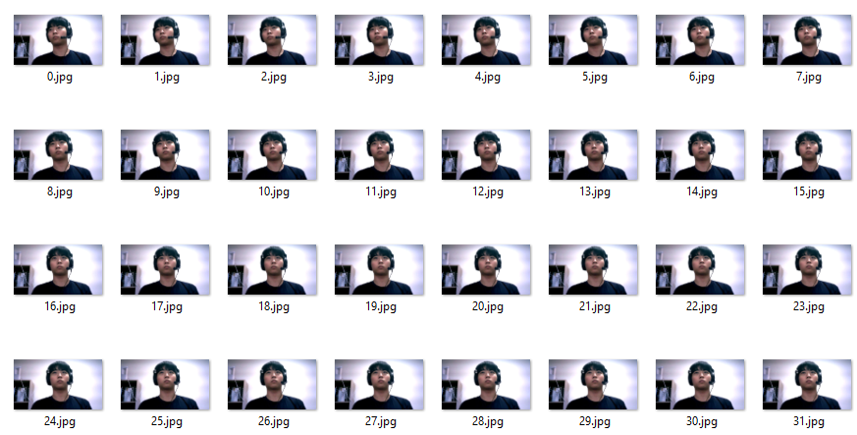
Dataset 새로 제작
Notes:
좀 더 많은 데이터셋 확보를 위해 30Hz, 1분 길이 동영상을 정면에서 각도를 다르게 하며 10편을 촬영하여 프레임을 추출하는 작업을 진행했습니다.
영상 한 편당 약 1800여개의 사진을 확보하였고, 맞은 자세일때와 거북목 자세일 때를 분류하였습니다.
분류의 편의성을 위해서 영상의 절반은 의식적으로 올바른 자세를 취하고
절반은 거북목 자세를 취한 상태에서 작업을 진행하였습니다.

Slide 4
새 Dataset을 바탕으로 Kernel-SVM 학습
사진 촬영
OpenPose를 통한
KeyPoints 확보
(JSON)
눈, 귀, 어깨 사이 거리 계산
(Euclidean Distance)
확보된 dataset으로
머신러닝 모델 학습
Notes:
작업 과정은 다음과 같습니다.
일단 촬영된 사진들을 Openpose를 이용해 분석하여 Keypoints들의 위치를 JSON파일 형식으로 확보합니다.
그리고 확보된 keypoints들의 위치를 이용해 양쪽 눈, 귀, 어깨 사이 거리를 계산합니다.
그렇게 계산된 눈, 어깨 사이 거리 / 그리고 귀, 어깨 사이 거리를 이용해 머신러닝 모델을 학습합니다.

Slide 5
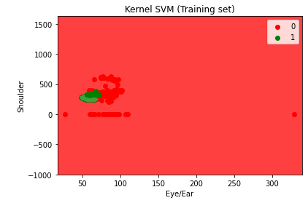
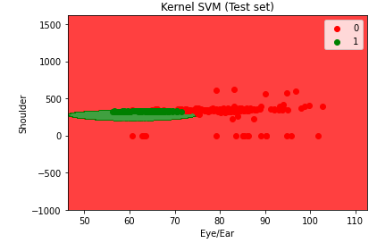
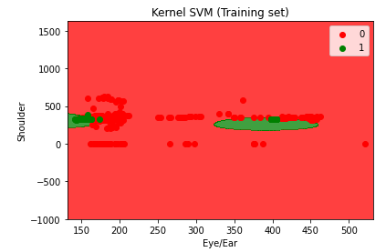
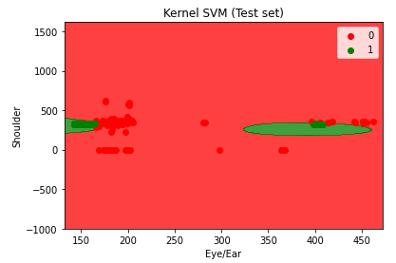
새 Dataset을 바탕으로 Kernel-SVM 학습
눈 / 어깨 (0.9978)
귀 / 어깨 (0.9890)
Notes:
학습 모델에는 Kernel-SVM을 사용하였습니다. Kernel 함수로는 rbf를 사용하였습니다.
우선적으로 앱에서 사용될 각도로 촬영된 1800개의 데이터셋을 이용해 학습을 진행하였습니다.
눈/어깨, 귀/어깨를 사용한 학습 결과에서 각각 99%, 98%라는 지나치게 높은 결과값이 나왔습니다.

Slide 6
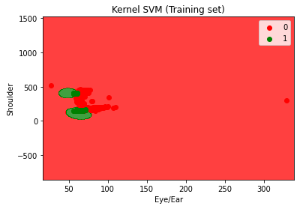
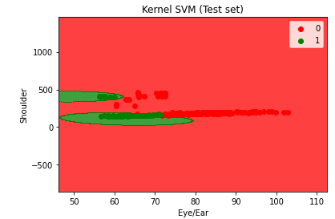
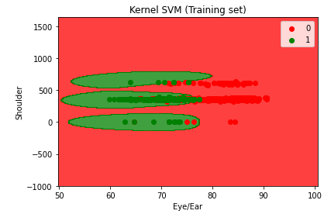
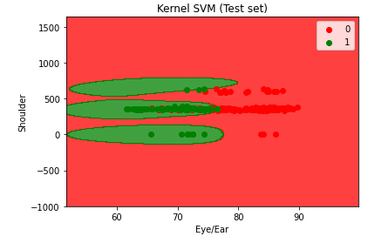
새 Dataset을 바탕으로 Kernel-SVM 학습
눈 / 귀 (?)
약간 카메라를 높게 둔 상태에서 결과
Notes:
그리고, 화면에 어깨가 잘려 얼굴만 나왔을 경우를 가정하여
매우 낮은 결과값을 기대하고, 양쪽 눈과 귀 사이 거리를 이용하여 학습 시킨 결과는 놀랍게도 0.9956이라는 이상한 수치가 다시 나왔습니다.
이 지나치게 정확한 결과에 의구심을 품고, 약간 더 높은 각도에서 촬영한 1800장의 사진을 바탕으로
눈/ 어깨 사이 거리를 이용한 결과를 확인해보았더니 0.9053이라는 그나마 납득할 수 있는 결과가 나왔습니다.

Slide 7
To-Do Lists
Overfitting(?) / 지나치게 높은 정확도 문제 해결
앱 server 구현
더 많은 데이터 학습

